Slide 1

Disciplina: Técnicas de programação para Games
PÓS-GRADUAÇÃO EM GAMES
Diretoria de Pós-graduação e Pesquisa
Centro Universitário Senac
Prof. M. Sc. Adilson Lopes Khouri adilson.Khouri.usp@gmail.com

Slide 2
Conteúdo Programático
Sessão | Conteúdo
12/04 | XP e banco de dados
17/04 | Introdução de estruturas de dados
19/04 | Arrays / Matrizes e Ordenação
24/04 | Recursão - fatoriais, Fibonacci, busca binária, busca ternária
26/04 | Lista Ligada
03/05 | Pilha, Fila
08/05 | Hash
10/05 | Árvore Binária
15/05 | Heap
17/05 | Grafos
22/05 | Binary space partition tree, Quadtree and Octrees
24/05 | Prova

Slide 3
Hash
São estruturas de dados feitas para garantir operações básicas como inserir, remover buscar em tempo constante independente do tamanho da estrutura.
Para isso são assumidos alguns requisitos, como saber o tamanho total de elementos do conjunto e localizar uma função hash com espalhamento uniforme, em outras palavras poucas colisões.

Slide 4
Hash
A primeira técnica de hash que estudaremos é o endereçamento direto. Usado quando o universo total de chaves é pequeno, não existem colisões entre duas chaves distintas e o tamanho da tabela de mapeamento direto é do tamanho do universo de chaves.

Slide 5
Hash
Desenhar na lousa.
Citar o exemplo de números: D = {(1, "um"), (2, "dois"), (3, "três"), (4,"quatro"), (5,"cinco"), (6,"seis"), (7, "sete"), (8, "oito") }.
Citar o exemplo de palavras: Queremos construir um dicionário dinâmico simplificado, com 4 palavras de no máximo 8 letras. Este dicionário dinâmico pode ter somente as seguintes palavras: "concha", "casa", "hospital“ e "time".

Slide 6
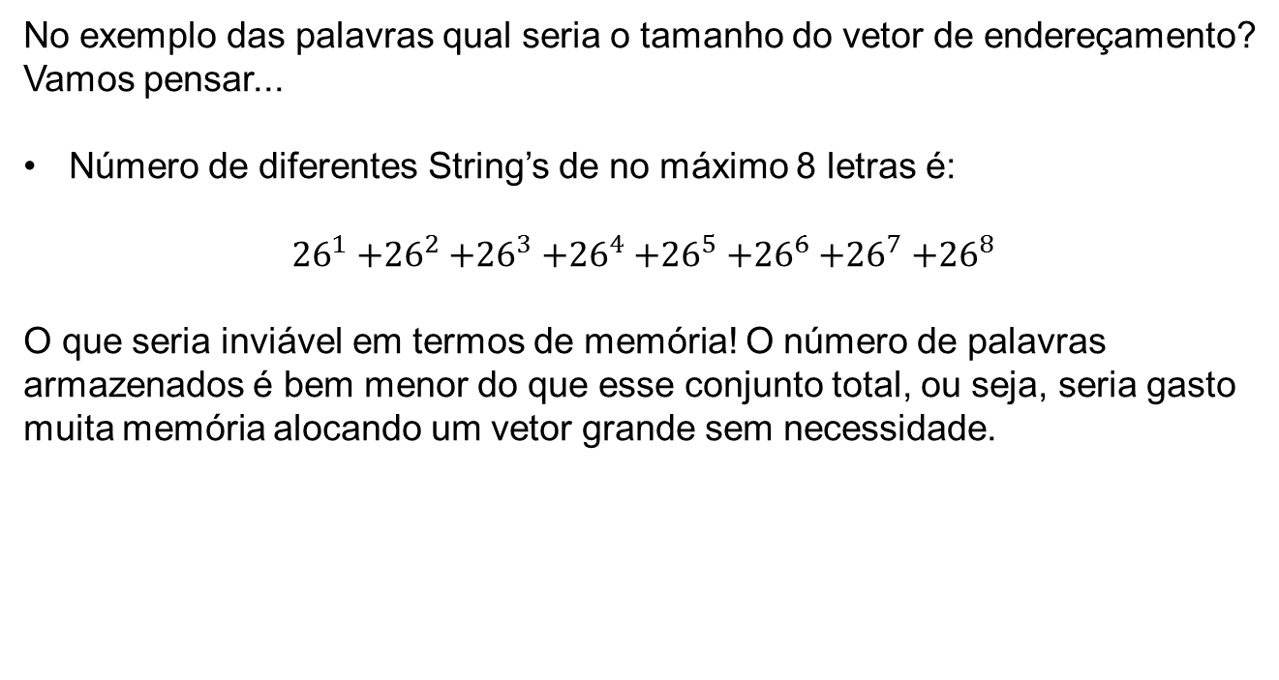
Hash
No exemplo das palavras qual seria o tamanho do vetor de endereçamento?
Vamos pensar...
Número de diferentes String’s de no máximo 8 letras é:
$${26}^{1}{+26}^{2}{+26}^{3}{+26}^{4}{+26}^{5}{+26}^{6}{+26}^{7}{+26}^{8}$$
O que seria inviável em termos de memória! O número de palavras armazenados é bem menor do que esse conjunto total, ou seja, seria gasto muita memória alocando um vetor grande sem necessidade.

Slide 7
Hash
Vamos supor que temos em média 500 palavras, se o número de palavras do universo ultrapassar 500 teremos colisões.
Todas as operações sobre a tabela hash devem ter complexidade assintótica constante O(k) onde k é constante.
Colisões sempre vão existir, como podemos lidar com elas?
Discutir com os alunos!

Slide 8
Hash
Para tratar colisões temos duas abordagens distintas:
Tornar cada célula uma lista ligada/árvore e sempre que ocorrer uma colisão inserir nessa estrutura de dados.
Usar endereçamento aberto, usar uma tabela maior de hash e sempre que ocorrer uma colisão adicionar o elemento na próxima célula vazia.

Slide 9
Hash encadeamento
Supondo que cada célula do vetor seja um objeto em C# que contenha uma chave, usada para indexar o hash e uma estrutura de dados lista ligada/árvore.
Nesse caso sempre que ocorrer uma colisão teremos uma estrutura contendo os valores dentro.

Slide 10
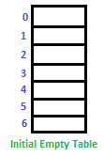
Hash encadeamento
Vamos supor uma função hash simples: <<chave>> mod 7, por exemplo.
Em seguida, adicionamos as chaves: 50, 700, 76, 85, 92, 73, 101

Slide 11

Hash encadeamento

Slide 12
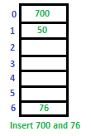
Hash encadeamento

Slide 13
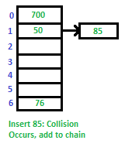
Hash encadeamento

Slide 14
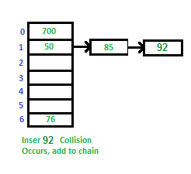
Hash encadeamento

Slide 15
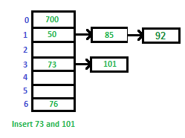
Hash encadeamento

Slide 16
Hash encadeamento
Quais seriam as vantagens e desvantagens dessa solução?
Conversar com os alunos sobre isso.

Slide 17
Hash encadeamento
Como vantagens temos:
A simplicidade em implementar
A tabela não fica vazia pois podemos encadear mais nós com colisão nas listas ligadas
Usada frequentemente quando não temos certeza do número de elementos do conjunto.

Slide 18
Hash encadeamento
Como desvantagens temos:
A performance do cache é inferior a abordagem de endereçamento aberto
Desperdício de espaço, muitas células da tabela podem nunca ser usadas
Se o encadeamento for longo, o tempo de pesquisa tenderá a O(n) o que não é bom
Usa espaço extra para armazenar os links

Slide 19
Hash endereçamento aberto
Com essa abordagem usamos apenas o vetor para armazenar todas as chaves.
Dessa forma, o tamanho da tabela tem que ser maior ou igual ao número de chaves totais do nosso universo.
Evidente que podemos copiar os dados antigos para uma nova tabela, no caso de estourar o tamanho máximo. Mas dentro do possível queremos evitar essa situação.

Slide 20

Hash endereçamento aberto
Uma primeira solução é a sondagem linear, ao ocorrer uma colisão procuramos no slot seguinte se há espaço vazio.
No caso de ter espaço vazio, inserimos nele, caso contrário prosseguimos procurando mais slots vazios.
A desvantagem desse método é que após a inserção de diversas colisões o tempo de pesquisa passa a ser linear.

Slide 21
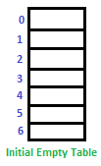
Hash endereçamento aberto

Slide 22

Hash endereçamento aberto

Slide 23
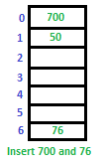
Hash endereçamento aberto

Slide 24
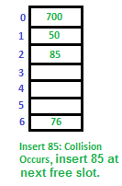
Hash endereçamento aberto

Slide 25
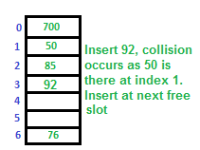
Hash endereçamento aberto

Slide 26
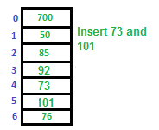
Hash endereçamento aberto

Slide 27

Hash endereçamento aberto
Uma outra técnica usada é a sondagem quadrática.
Técnica que procura pela próxima posição vazia de célula elevada ao quadrado.

Slide 28
Hash endereçamento aberto
Exercício para os alunos aplicar o conceito de hash com sondagem quadrática para o exemplo anterior.

Slide 29

Hash endereçamento aberto
Uma outra técnica usada é o hash duplo.
Técnica que usa duas funções de hash para encontrar o próximo slot vazio.

Slide 30
Hash endereçamento aberto
Exercício para os alunos aplicar o conceito de hash dupla para o exemplo anterior.

Slide 31
Hash endereçamento aberto
Usar a collection do C# de hashtable:
https://msdn.microsoft.com/pt-br/library/system.collections.hashtable(v=vs.110).aspx

